Slide 1

Prototipo Sistema de monitoreo basado en una red inalámbrica de sensores simulada, como apoyo a la planeación de rutas de recolección de basuras.
Presentado por: Miguel Montañez Dirigido por: PhD Luis Fernando Niño

Slide 2
CONTENIDO
1. Problema
6. Simulacion
2. Propuesta de Solucion
7. Enrutamiento
3. Arquitectura
8. Visualización
4. Nodos de Medición
9. Conclusiones
5. Red de Sensores

Slide 3

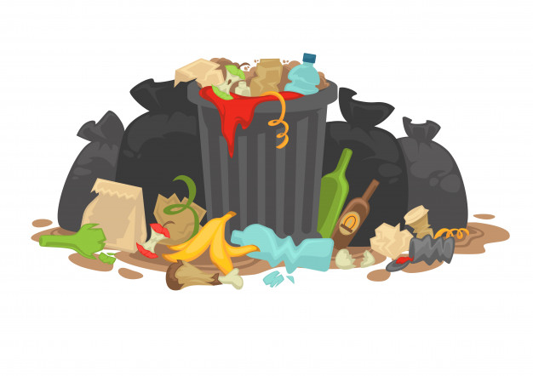
1. Problema
Aprovechamiento de recursos y recolección eficiente de RSU

Slide 4
1. PREGUNTA
¿Cómo mejorar el esquema de recolección de RSU para atender las necesidades de una región delimitada (una localidad de Bogotá), para lograr una operación más eficiente que reduzca la saturación y el desbordamiento de los contenedores?

Slide 5
2. Antecedentes
Recolección de residuos por recorridos periódicos PVRP (Campbell & Wilson)
2014
Algoritmo de búsqueda local con una colonia de hormigas (Abdulkader, Gajpal, & Elmekkawy)
2015
Algoritmos genéticos que operan sobre coordenadas geográficas (Fujdiak et al)
2016
2017
Vectores espaciales y Análisis de redes ArcGis, Vellora India (Lella, Mandla, & Zhu)
algoritmo memetico fases de agrupamiento y secuenciación (Bustos Coral et al)
2018
2020
Implementacion red LoRa y ML (regresión logística) (Anh Khoa et al)

Slide 6
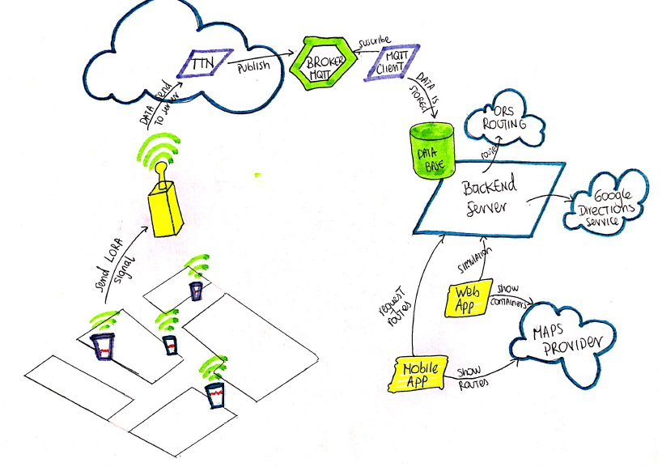
3. Arquitectura Propuesta

Slide 7

¿Porque ?
A
E
Amplias distancias de transmisión entre 10 y 15 km
Mecanismo de autenticación confiables
B
F
Tolerancia a ruidos
Infraestructura Independiente y servicios open source
C
G
Bajo consumo Energético
Configuración Simple (relativamente)
D
Compatibilidad con las Bandas ISM
(solera, 2018)

Slide 8
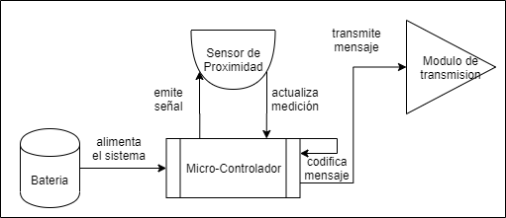
4. Nodos de medición

Slide 9
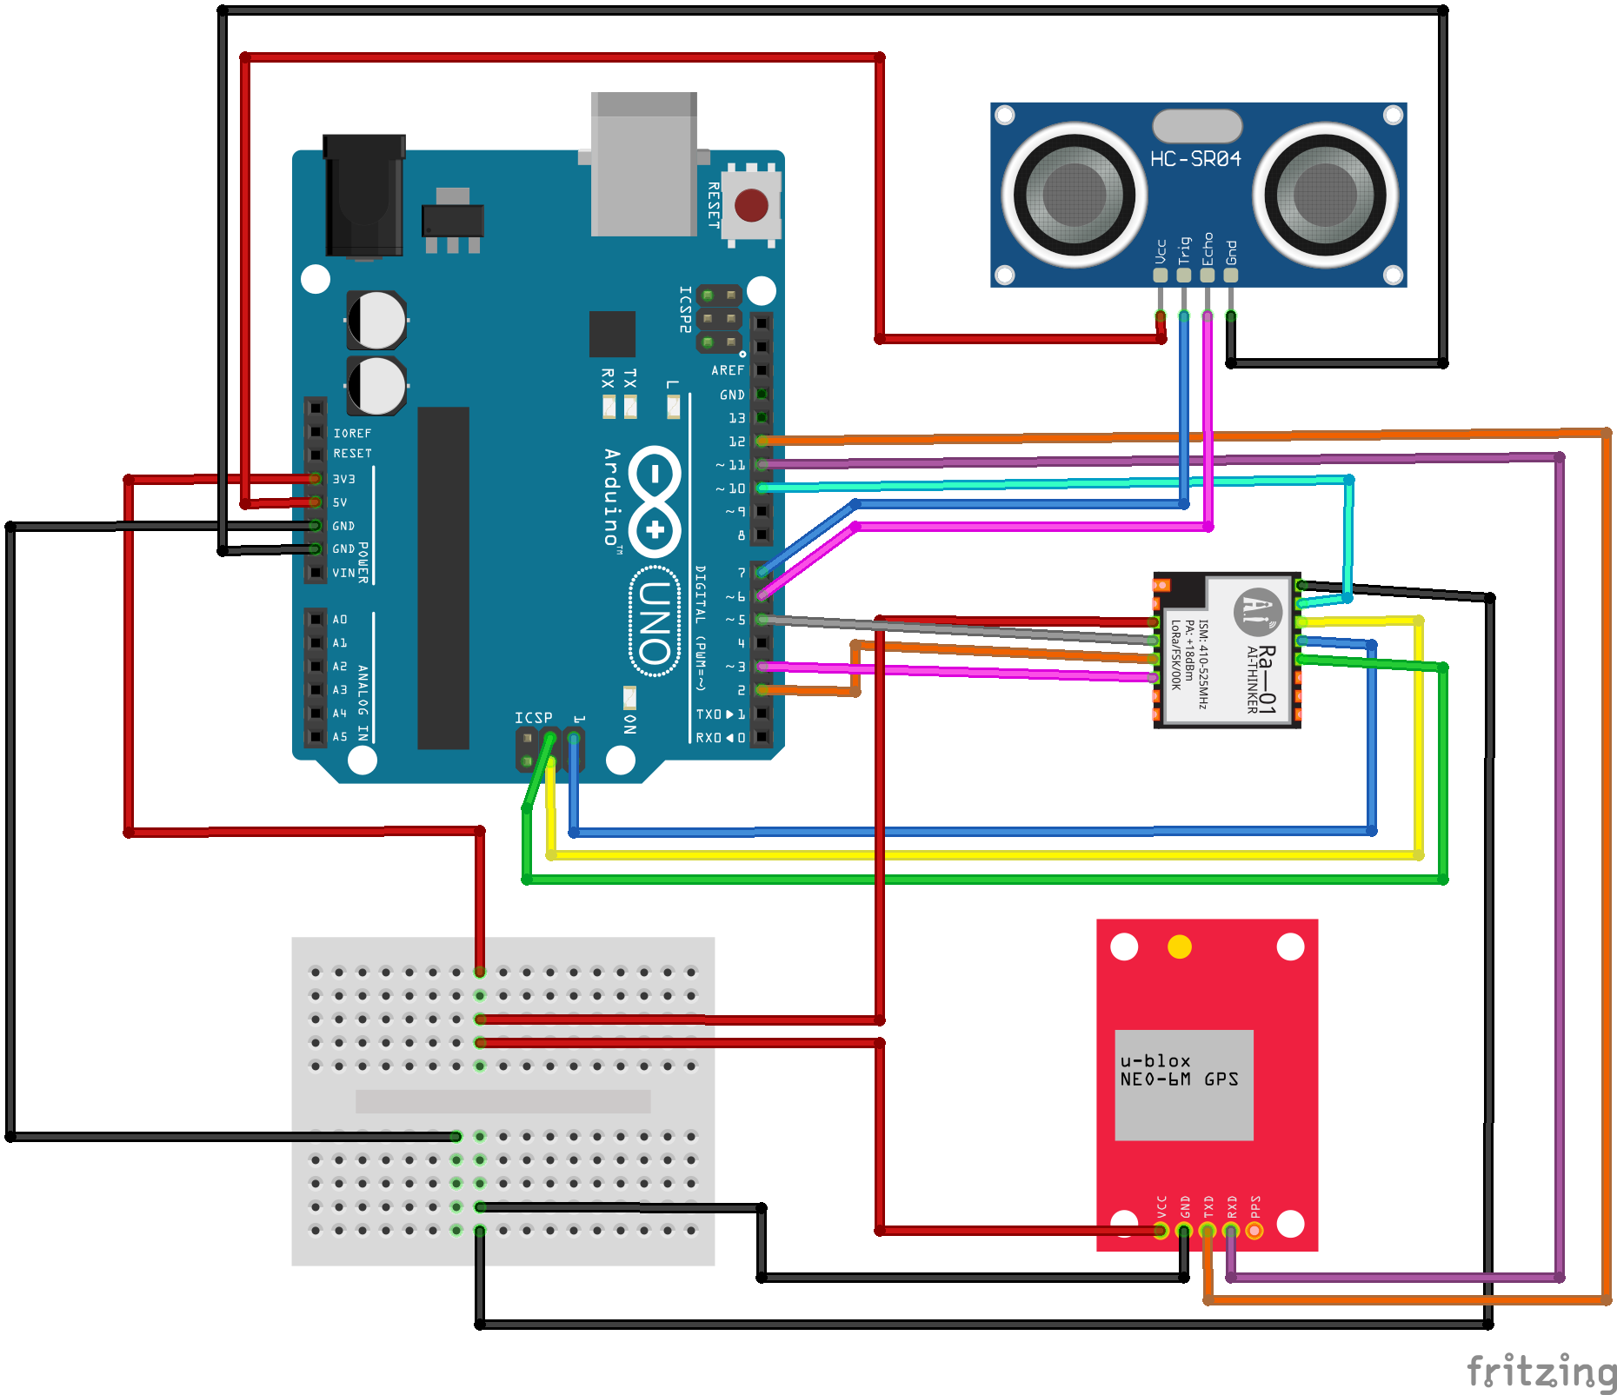
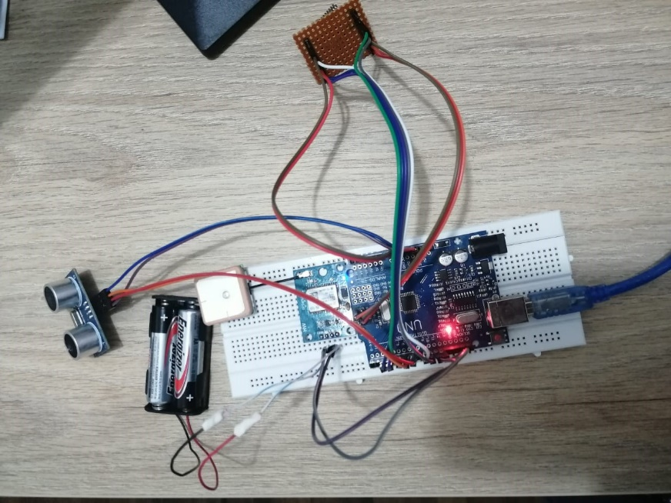
4.1. Arduino UNO

Slide 10
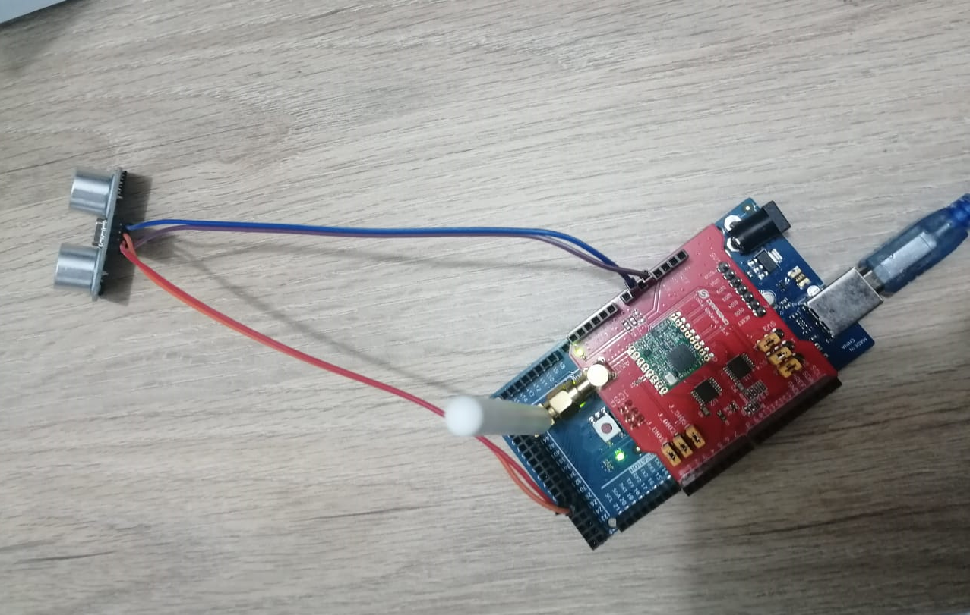
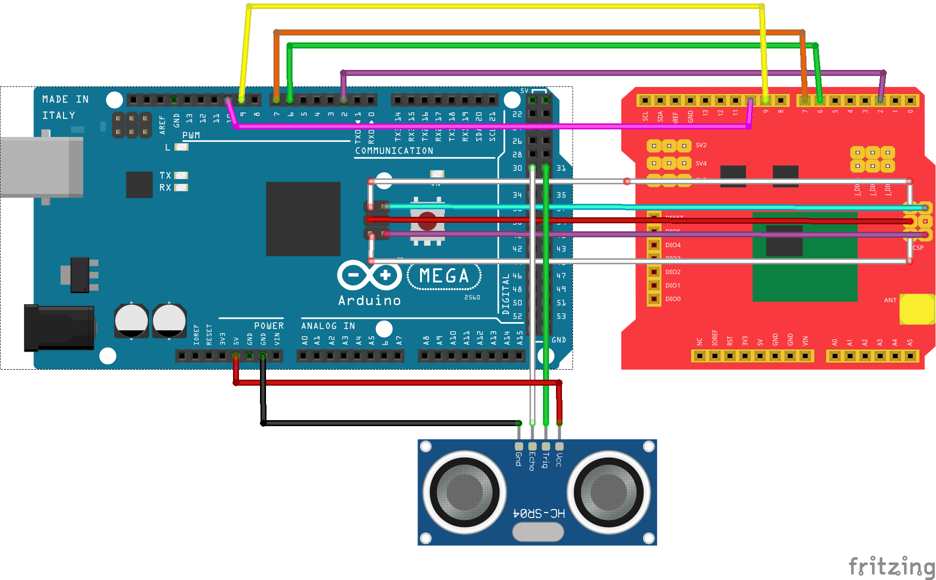
4.2. Dragino

Slide 11
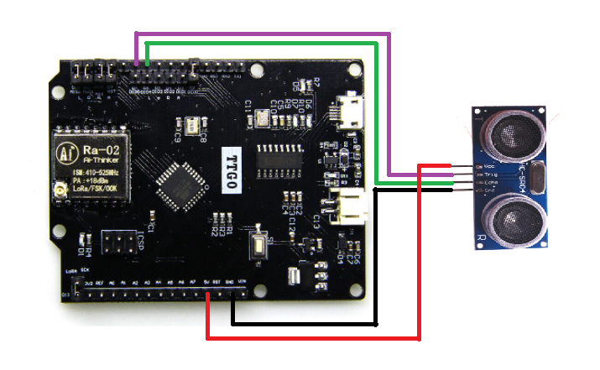
4.3. TTGO lilygo

Slide 12
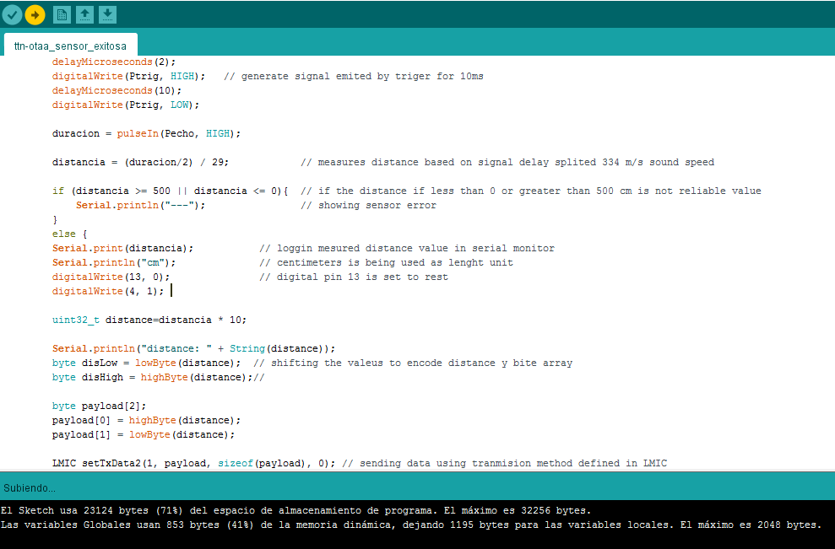
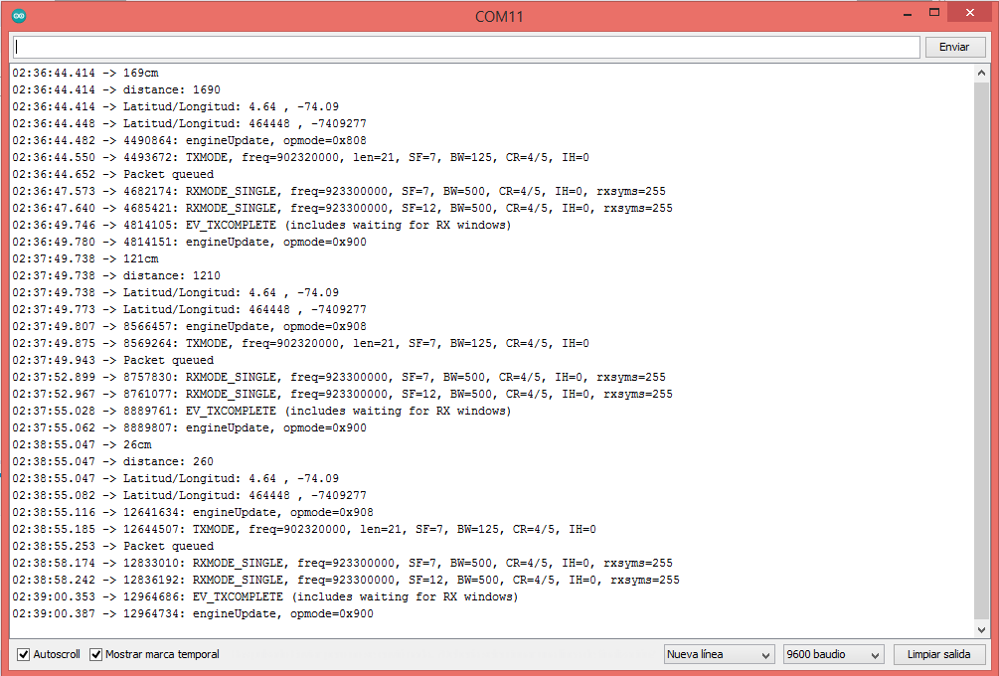
4.4. Programación de los microcontroladores

Slide 13
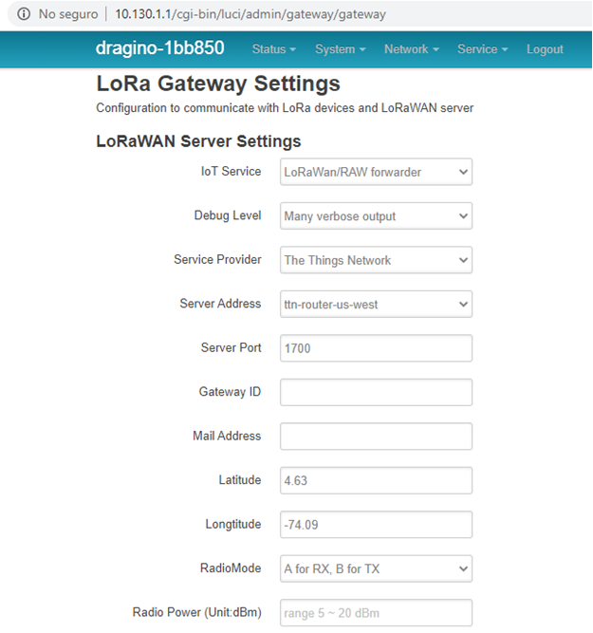
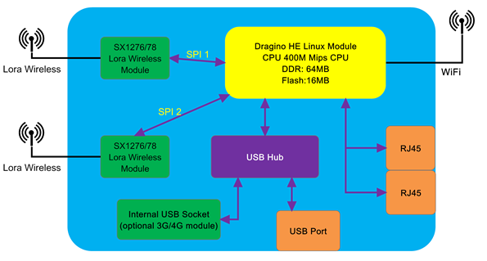
5. Gateway
(Dragino LG02)

Slide 14
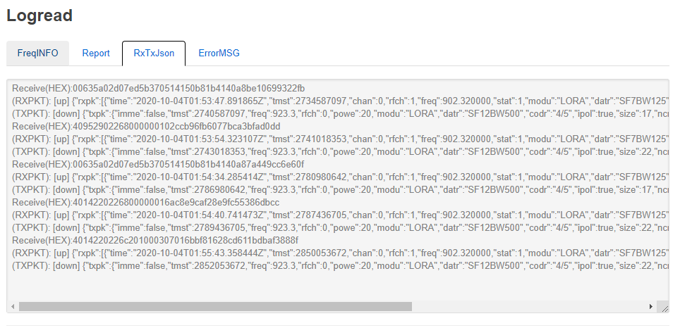
5. Gateway

Slide 15
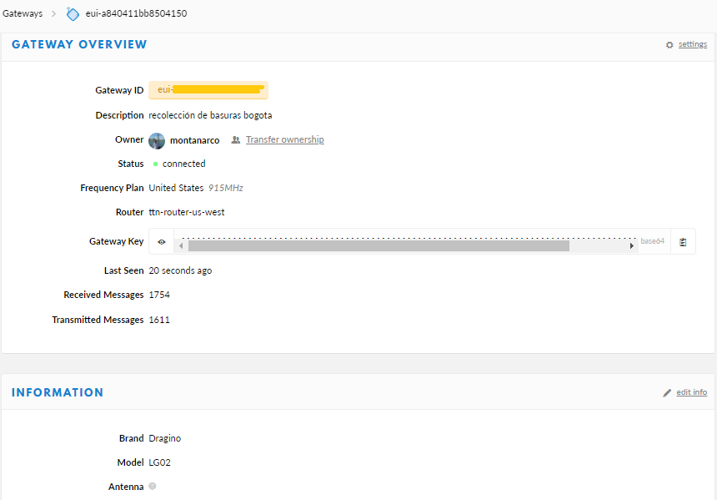

5. Servidor

Slide 16
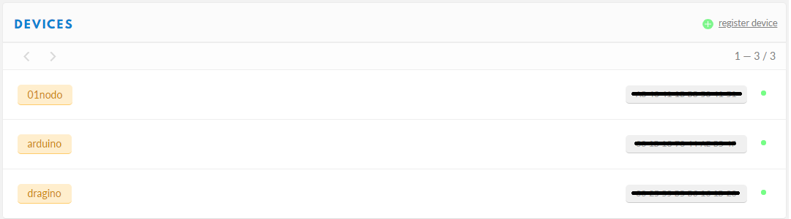
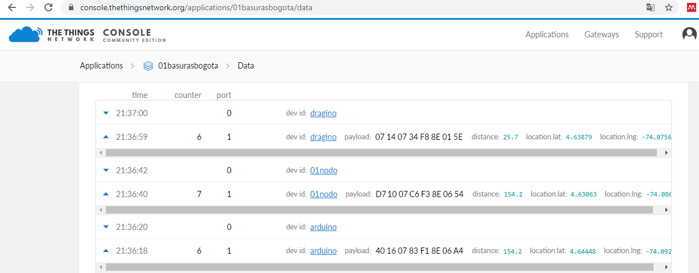
5. Servidor

Slide 17
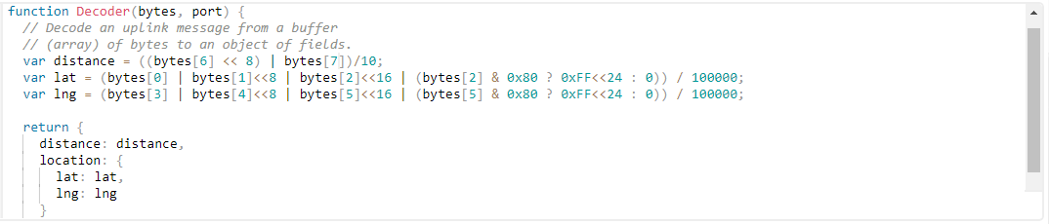
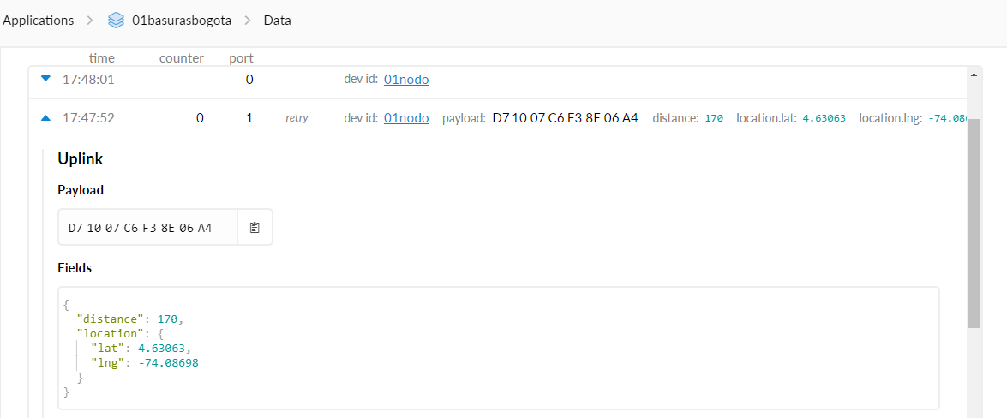
5. Decodificación de mensajes

Slide 18
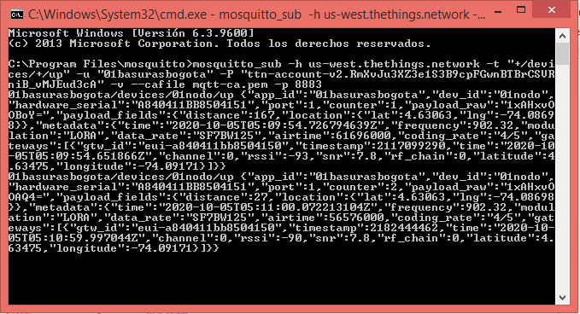
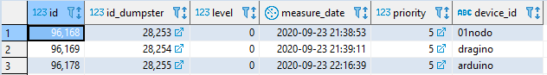
5. Broker MQTT

Slide 19
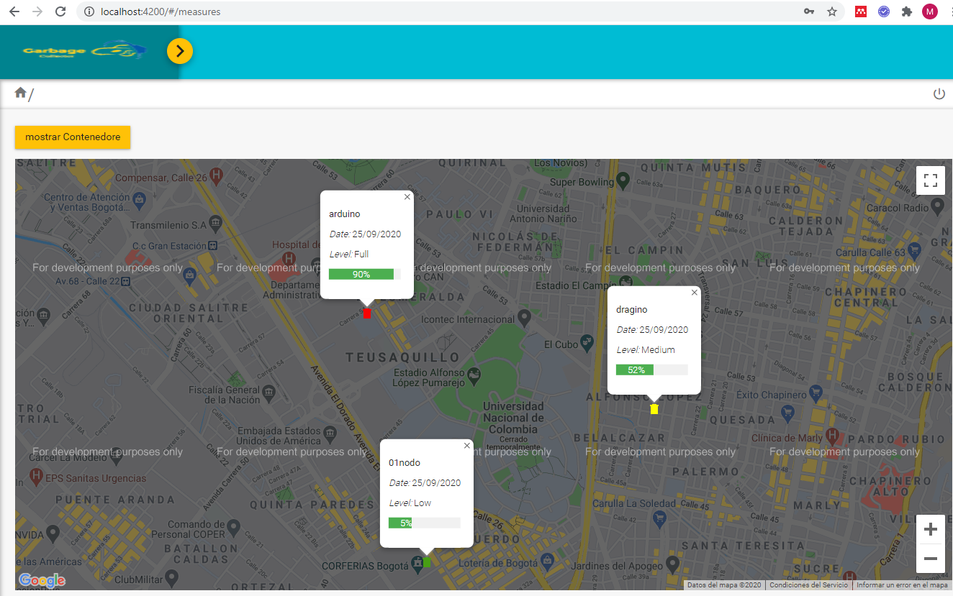
5. Representación de Datos

Slide 20
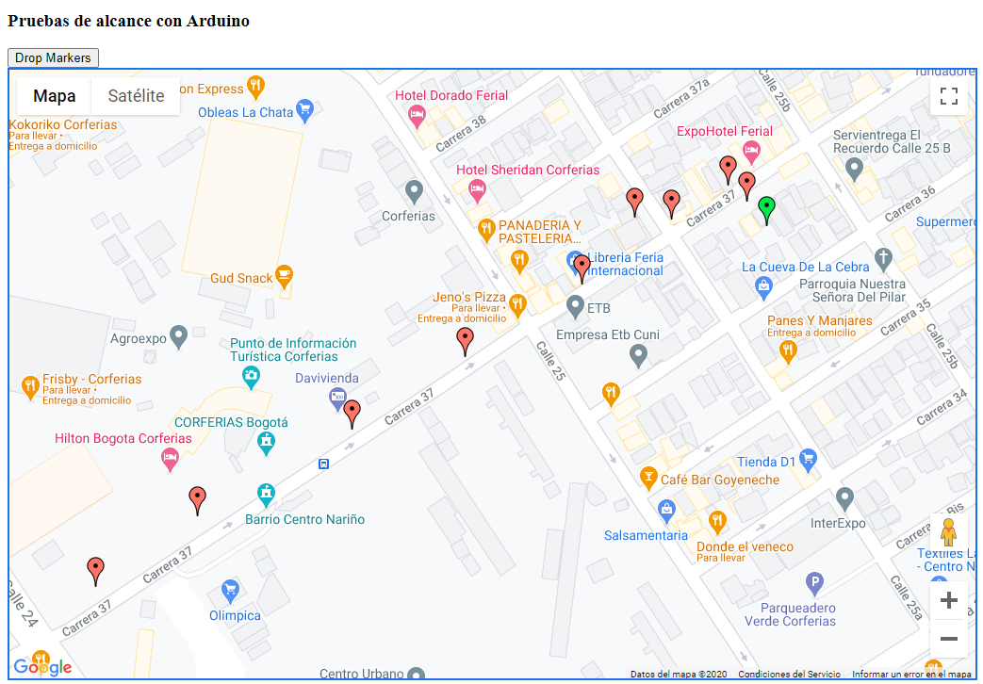
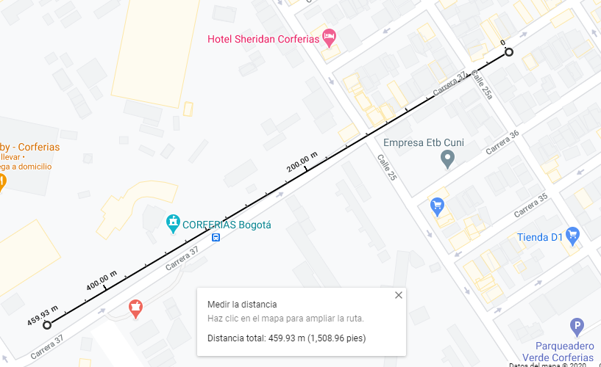
Pruebas de Distancia Arduino UNO

Slide 21
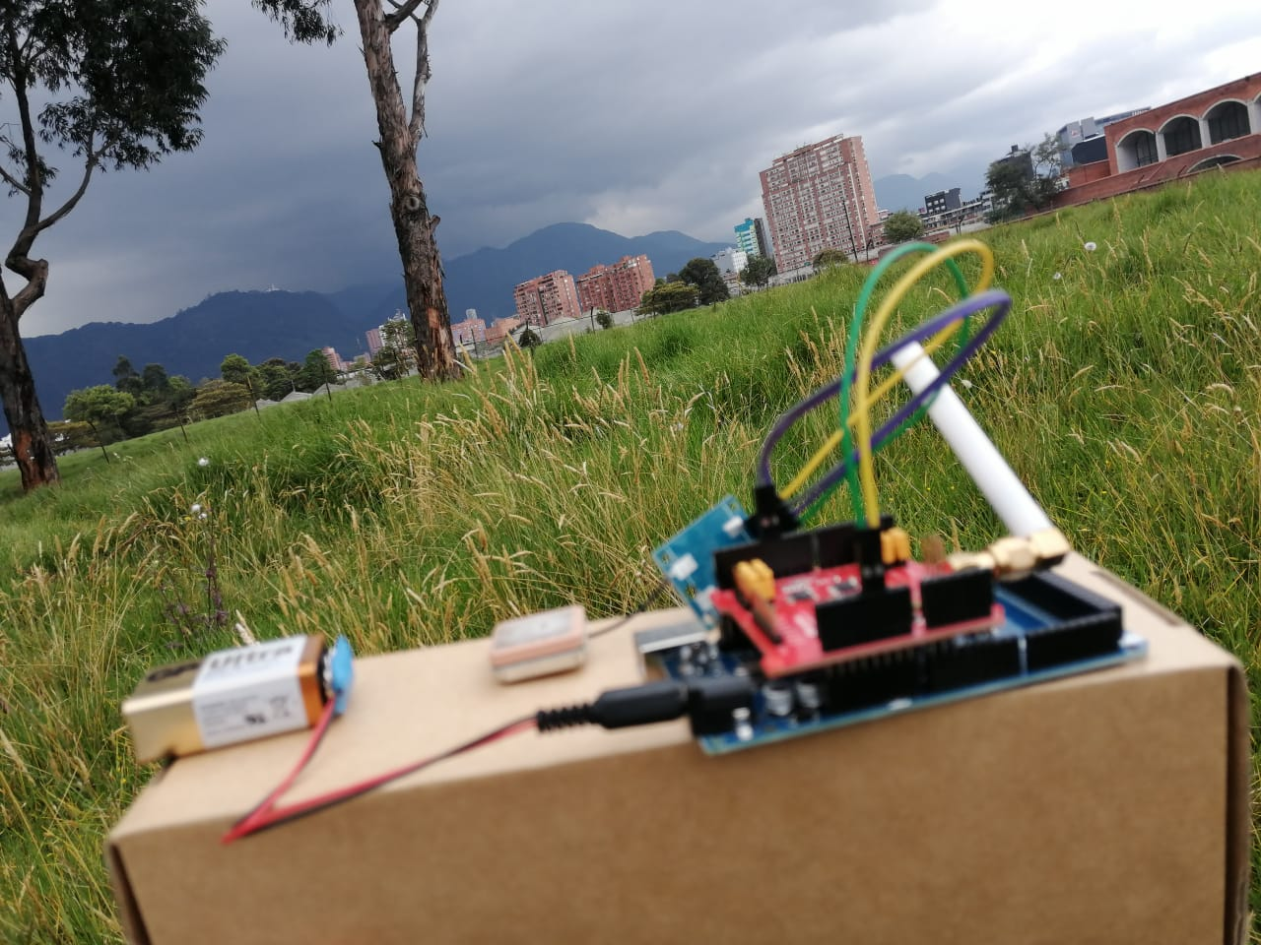
Pruebas de Distancia Dragino

Slide 22
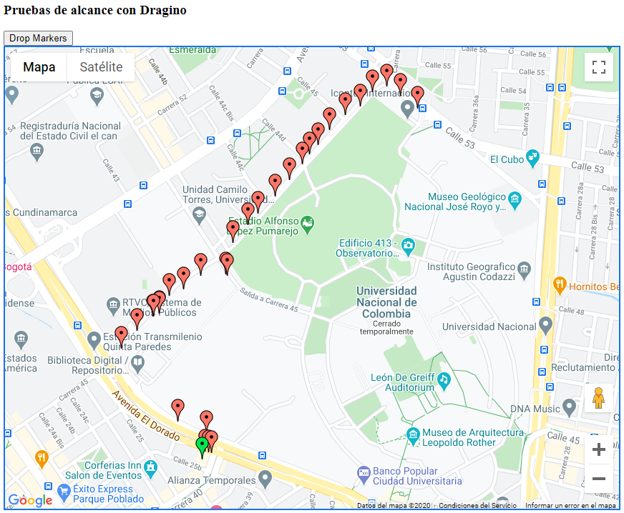
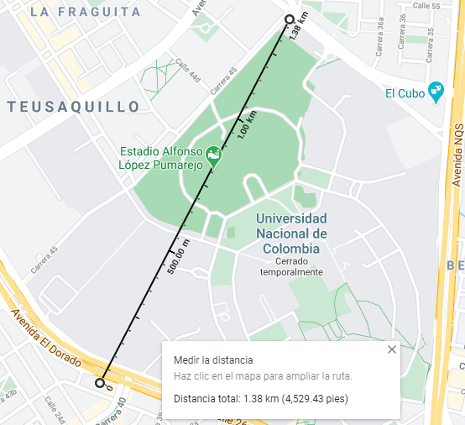
Pruebas de Distancia Dragino

Slide 23
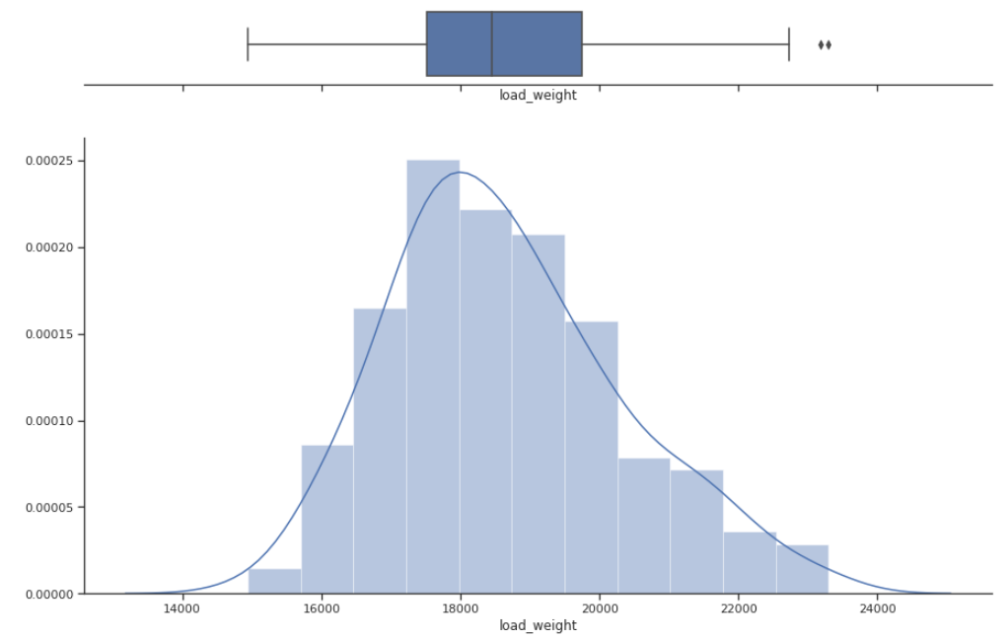
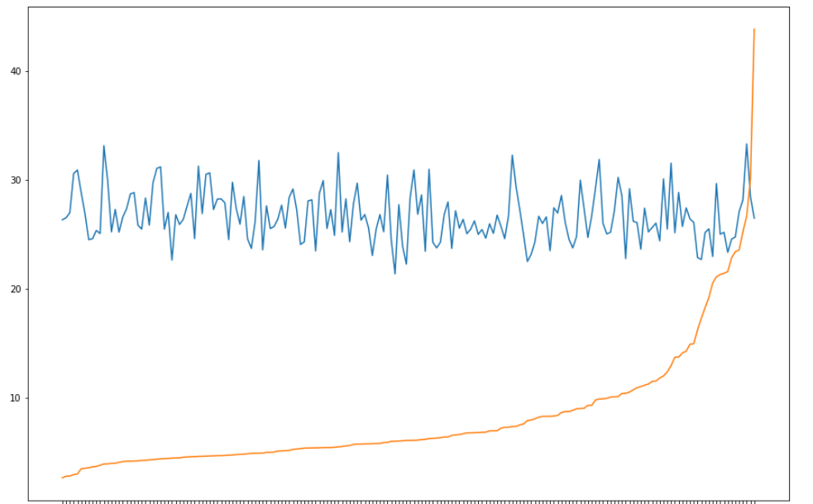
6. Simulación de Datos (Análisis)
Histograma general de cargas.
Relación entre las longitudes de las rutas (Km) y el volumen promedio (Tons)

Slide 24
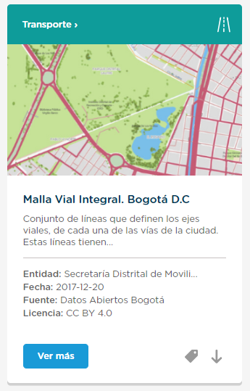
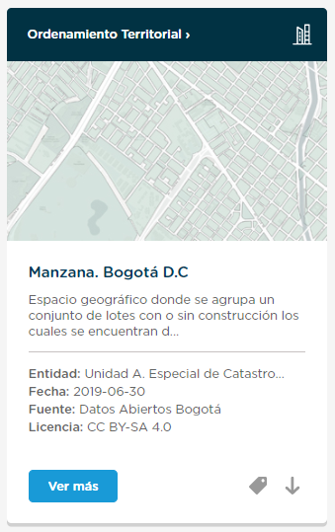
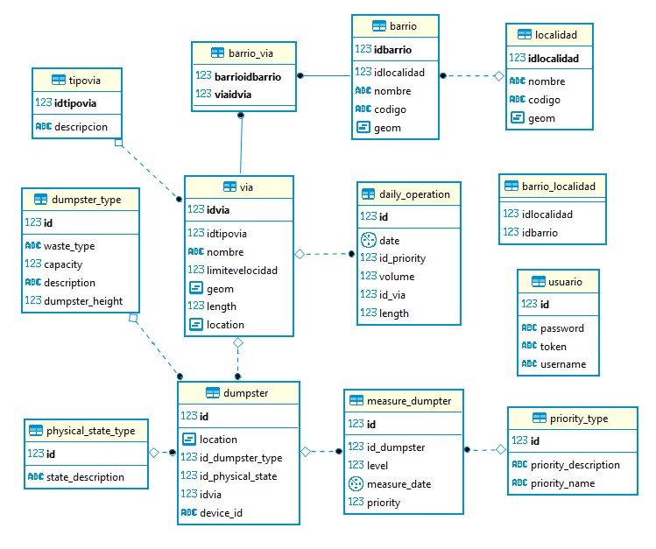
6. Ubicaciones geográficas
(Ideca-Mapas)

Slide 25
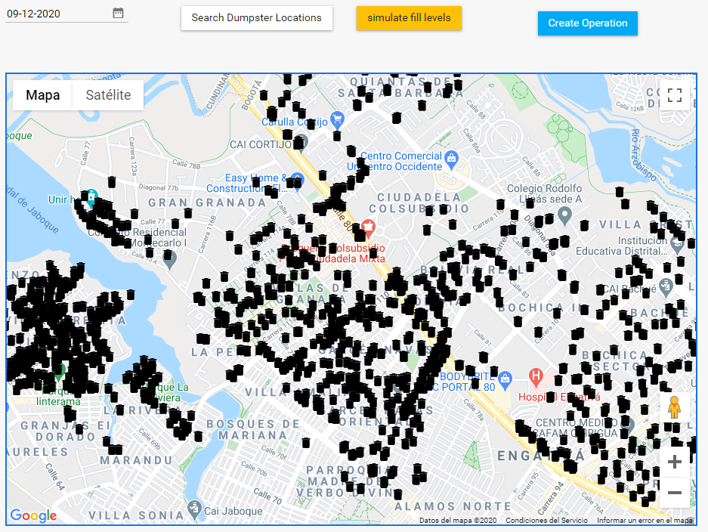
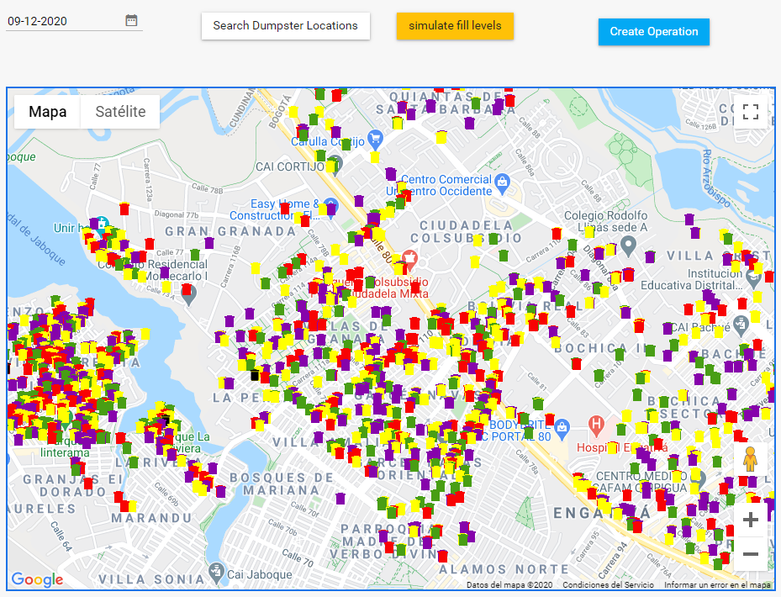
6. Representación de los datos generados
1 simulación de las ubicaciones de los contenedores
2 simulaciones de los niveles de llenado

Slide 26
Resumen Reglas Operación Diaria
Prioridad de calle | nivel de contenedor | Descripción
1 | llenos > 0 | existe por lo menos un contenedor lleno, o no se recolecta hace más de 3 días
2 | Altos > 0 | existe al menos un contenedor nivel alto, o no se recolecta hace más de 2 días
3 | Medios > 0 | solo hay contenedores de nivel medio o bajo en la calle
4 | Bajos > 0 | solo hay contenedores de nivel bajo en la calle

Slide 27
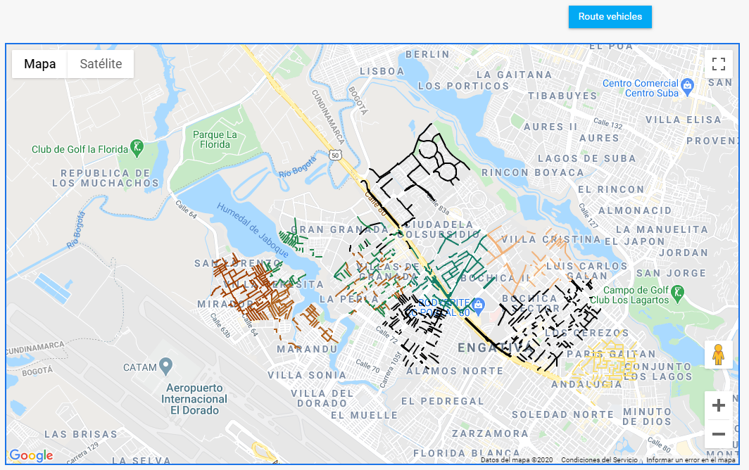
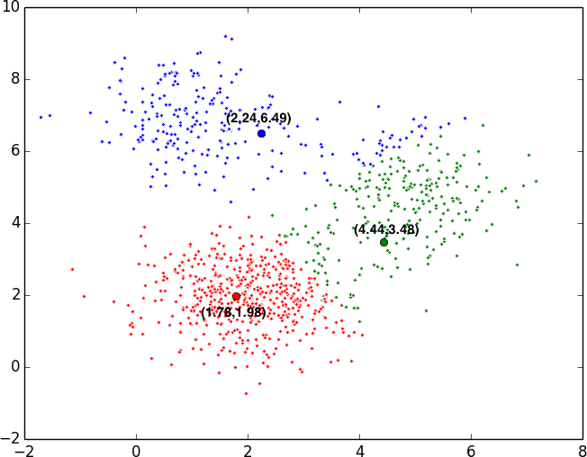
Agrupacion por K-means

Slide 28

Demostración App WEB

Slide 29
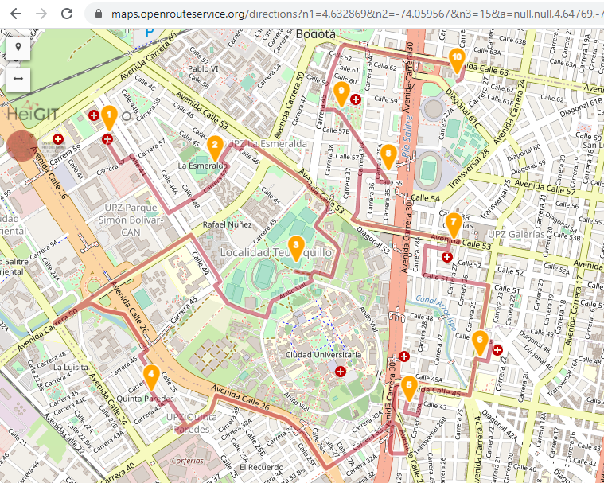

7. Enrutamiento
https://maps.openrouteservice.org/

Slide 30
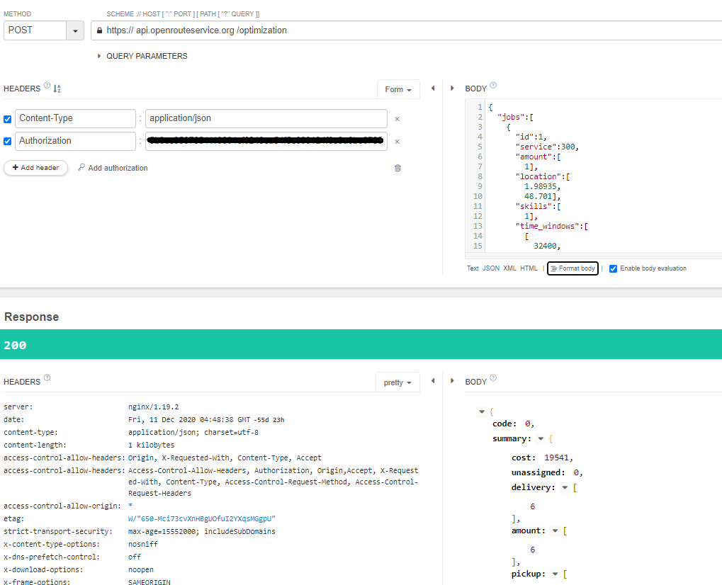
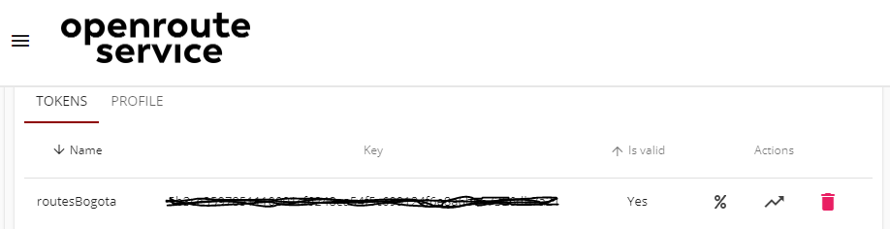
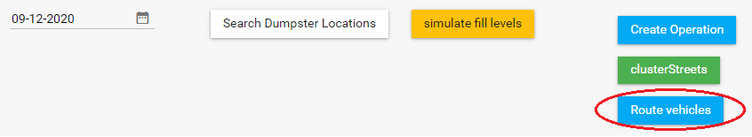
7. Enrutamiento

Slide 31




8. Presentación de las rutas

Slide 32
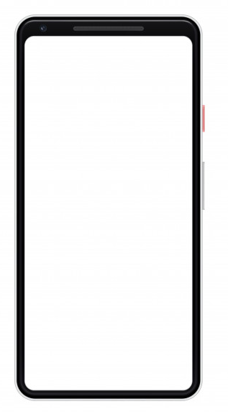
8. Demo Aplicación Móvil

Slide 33


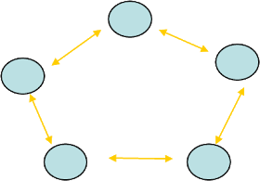
9. conclusiones

Slide 34


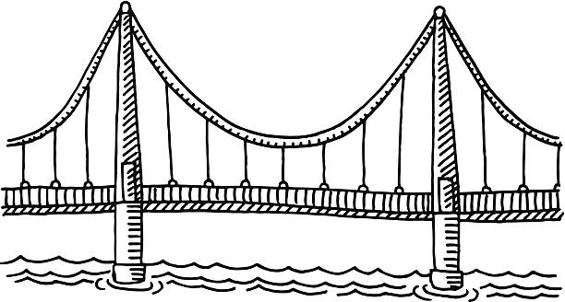
9. conclusiones

Slide 35


Slide 36


Slide 37
Bibliografia
Abdulkader, M. M. S., Gajpal, Y., & Elmekkawy, T. Y. (2015). Hybridized ant colony algorithm for the Multi Compartment Vehicle Routing Problem. Applied Soft Computing Journal, 37, 196–203. https://doi.org/10.1016/j.asoc.2015.08.020
Bustos Coral, D., Oliveira Santos, M., Toledo, C., & Fernando Niño, L. (2018). Clustering-Based Search in a Memetic Algorithm for the Vehicle Routing Problem with Time Windows. 2018 IEEE Congress on Evolutionary Computation, CEC 2018 - Proceedings, 8. https://doi.org/10.1109/CEC.2018.8477710
Campbell, A. M., & Wilson, J. H. (2014). Forty years of periodic vehicle routing. Networks, 63(1), 2–15. https://doi.org/10.1002/net.21527
Dragino LG02. LG02 Dual Channels LoRa IoT Gateway. (2019, October 31). https://www.dragino.com/products/lora-lorawan-gateway/item/135-lg02.html
Fujdiak, R., Masek, P., Mlynek, P., Misurec, J., & Olshannikova, E. (2016). Using genetic algorithm for advanced municipal waste collection in Smart City. 2016 10th International Symposium on Communication Systems, Networks and Digital Signal Processing, CSNDSP 2016. https://doi.org/10.1109/CSNDSP.2016.7574016

Slide 38
Bibliografia
Ideca-Mapas. Infraestructura de Datos Espaciales de Bogotá. (2019, June 10) Retrieved October 7, 2020, from https://www.ideca.gov.co/buscador?topic=All&metadata=All&newest=All&entity=All&resource=All&content_type=map&res=true
Lella, J., Mandla, V. R., & Zhu, X. (2017). Solid waste collection/transport optimization and vegetation land cover estimation using Geographic Information System (GIS): A case study of a proposed smart-city. Sustainable Cities and Society, 35, 336–349. https://doi.org/10.1016/j.scs.2017.08.023
Anh Khoa, T., Phuc, C. H., Lam, P. D., Nhu, L. M. B., Trong, N. M., Phuong, N. T. H., … Duc, D. N. M. (2020). Waste Management System Using IoT-Based Machine Learning in University. Wireless Communications and Mobile Computing, 2020. https://doi.org/10.1155/2020/6138637
Solera, E. (2018, 27 agosto). Modulación LoRa: Long Range Modulation - Exploración de aplicaciones usando tecnología LoRa. Medium. https://medium.com/pruebas-de-laboratorio-de-la-modulacion-lora/modulacion-lora-4ad74cabd59e

